Slide 1
Портфолио
Маляр Дарья Алексеевна, ИВТ 4(1)

Slide 2
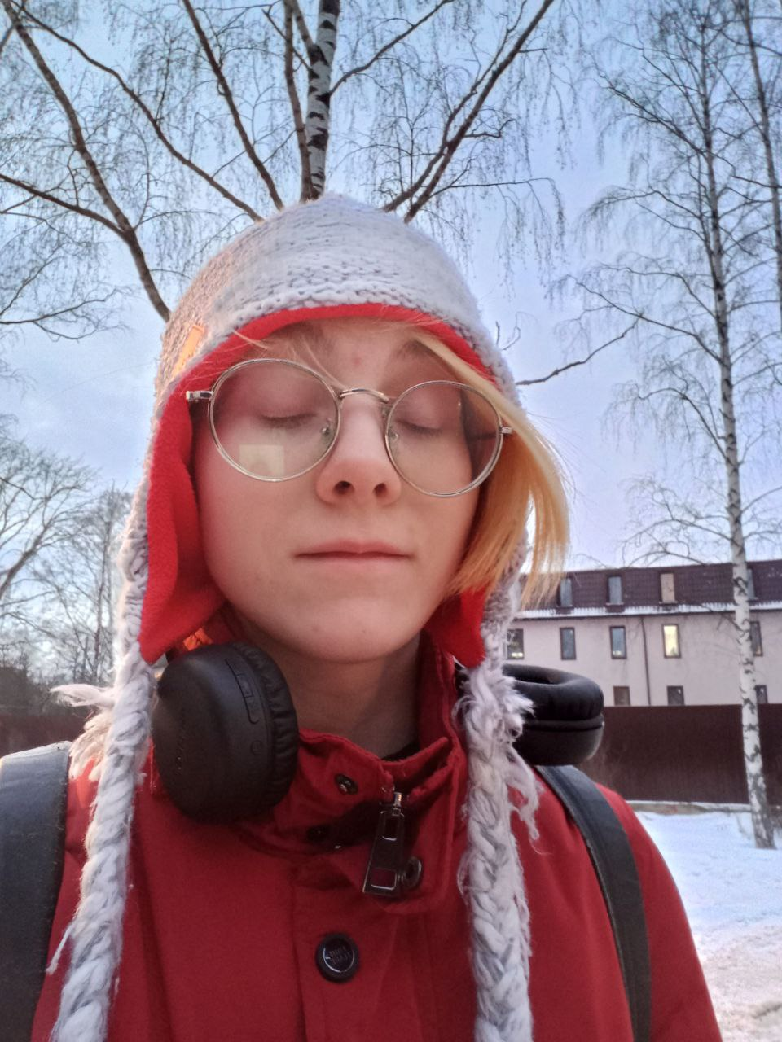
Образование
Меня зовут Маляр Дарья. Я – студентка 4 курса бакалавриата РГПУ им. Герцена. Помимо прохождения обучения в ВУЗе, я обучалась на онлайн-курсах в «HTML academy» и «Coursera».

Slide 3
Профессиональные навыки
- опыт работы с HTML5, CSS3, JS;
- знание JavaScript/JQuery;
- опыт адаптивной верстки;
- опыт создания HTML-страницы сайта на основе дизайн-макетов;
- опыт вёрстки сайтов и шаблонов для CMS;
- навыки привязки к пользовательскому интерфейсу скриптов, которые обеспечивают визуализацию и анимацию страниц
CSS3
HTML5
JS

Slide 4

Профессиональные навыки
Опыт работы в Figma
- знание CSS-фреймворков;
- знание кросс-браузерной верстки;
знания PhotoShop;
- знание других языков программирования (Python, C)

Slide 5
Личностные навыки
Стрессоустойчивость
Способность к многозадачности
Неконфликтность

Slide 6
Дополнительные навыки
Знание английского языка
Знание колористики и основ композиции (художественные курсы)

Slide 7
Опыт работы
2021 г. – 2023 г. – учитель информатики в ЧОУ «Доверие»

Slide 8
Портфолио
Портфолио, созданное в процессе обучения: https://hitorrin.github.io/site-kp/
Ссылка на Github: https://github.com/hitorrin

